Slide 1

Introducción al uso educativo de wikis
Tema 3: Edición en MediaWiki
Antonio García Domínguez
Manuel Palomo Duarte
Departamento de Ingeniería Informática

Slide 2
Índice
Qué es un MediaWiki
Edición básica
Diferencias respecto al wiki de Moodle

Slide 3

Qué es MediaWiki
MediaWiki es el software que se creó para montar Wikipedia
  Es un software robusto
  Implementa wikis muy potentes (con extensiones): gestión de usuarios, plantillas, etc.
Es software libre
  Uno de los wikis más usados

Slide 4
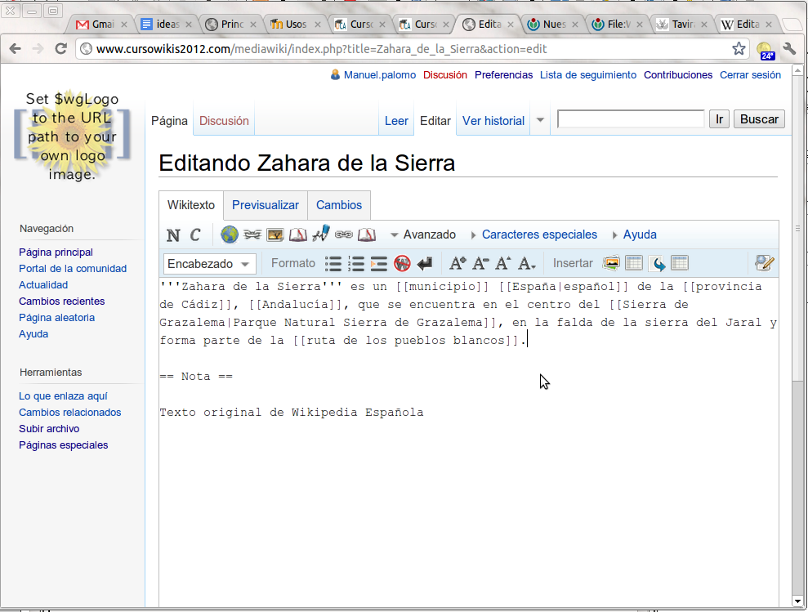
Edición básica

Slide 5
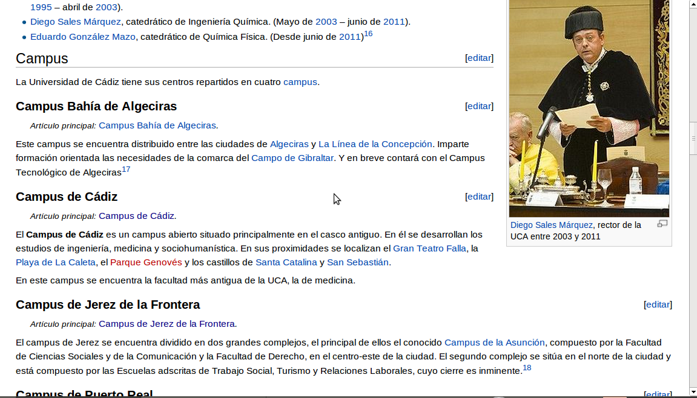
Diferencias respecto a wiki Moodle: edición por secciones

Slide 6
Diferencias respecto a wiki Moodle
Edición no WYSIWYG directa
  Se usa wiki-sintaxis (la escribe una botonera)
  Hay una opción de previsualizar el resultado
Páginas de discusión
  Para coordinar la edición de artículos, hay páginas donde se discute sobre ellos
Página de usuario (y discusión)
  Cada usuario tiene una página para presentarse
  Y otra para que la gente le escriba

Slide 7
Diferencias respecto a wiki Moodle
Listas de contribuciones
  Listados públicas de la actividad de un usuario
Listas de seguimiento
  Listados de cambios en páginas de interés para un usuario (permite monitorización)
Inclusión de categorías
  Son etiquetas que agrupan páginas
  Suelen tener una estructura jerárquica
  Ej: la categoría Cádiz pertenece a Andalucía, ...

Slide 8
Diferencias respecto a wiki Moodle
Tratamiento de imágenes y ficheros
  El wiki permite incorporar ficheros
  Se trabaja como elementos de wiki
    Se puede categorizar, etc
Preferencias de usuario
  Configuración personalizada para cada usuario:
    Disposición de elementos
    Opciones de edición
    Visualización de información (por ejemplo, fechas)

Slide 9

Gracias por su atención
¿Preguntas?

